Slide 1




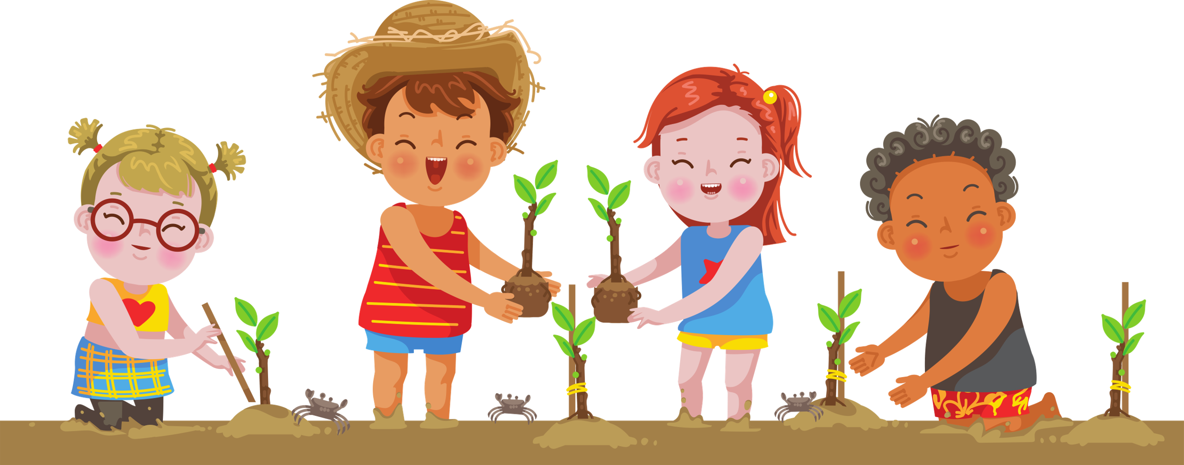
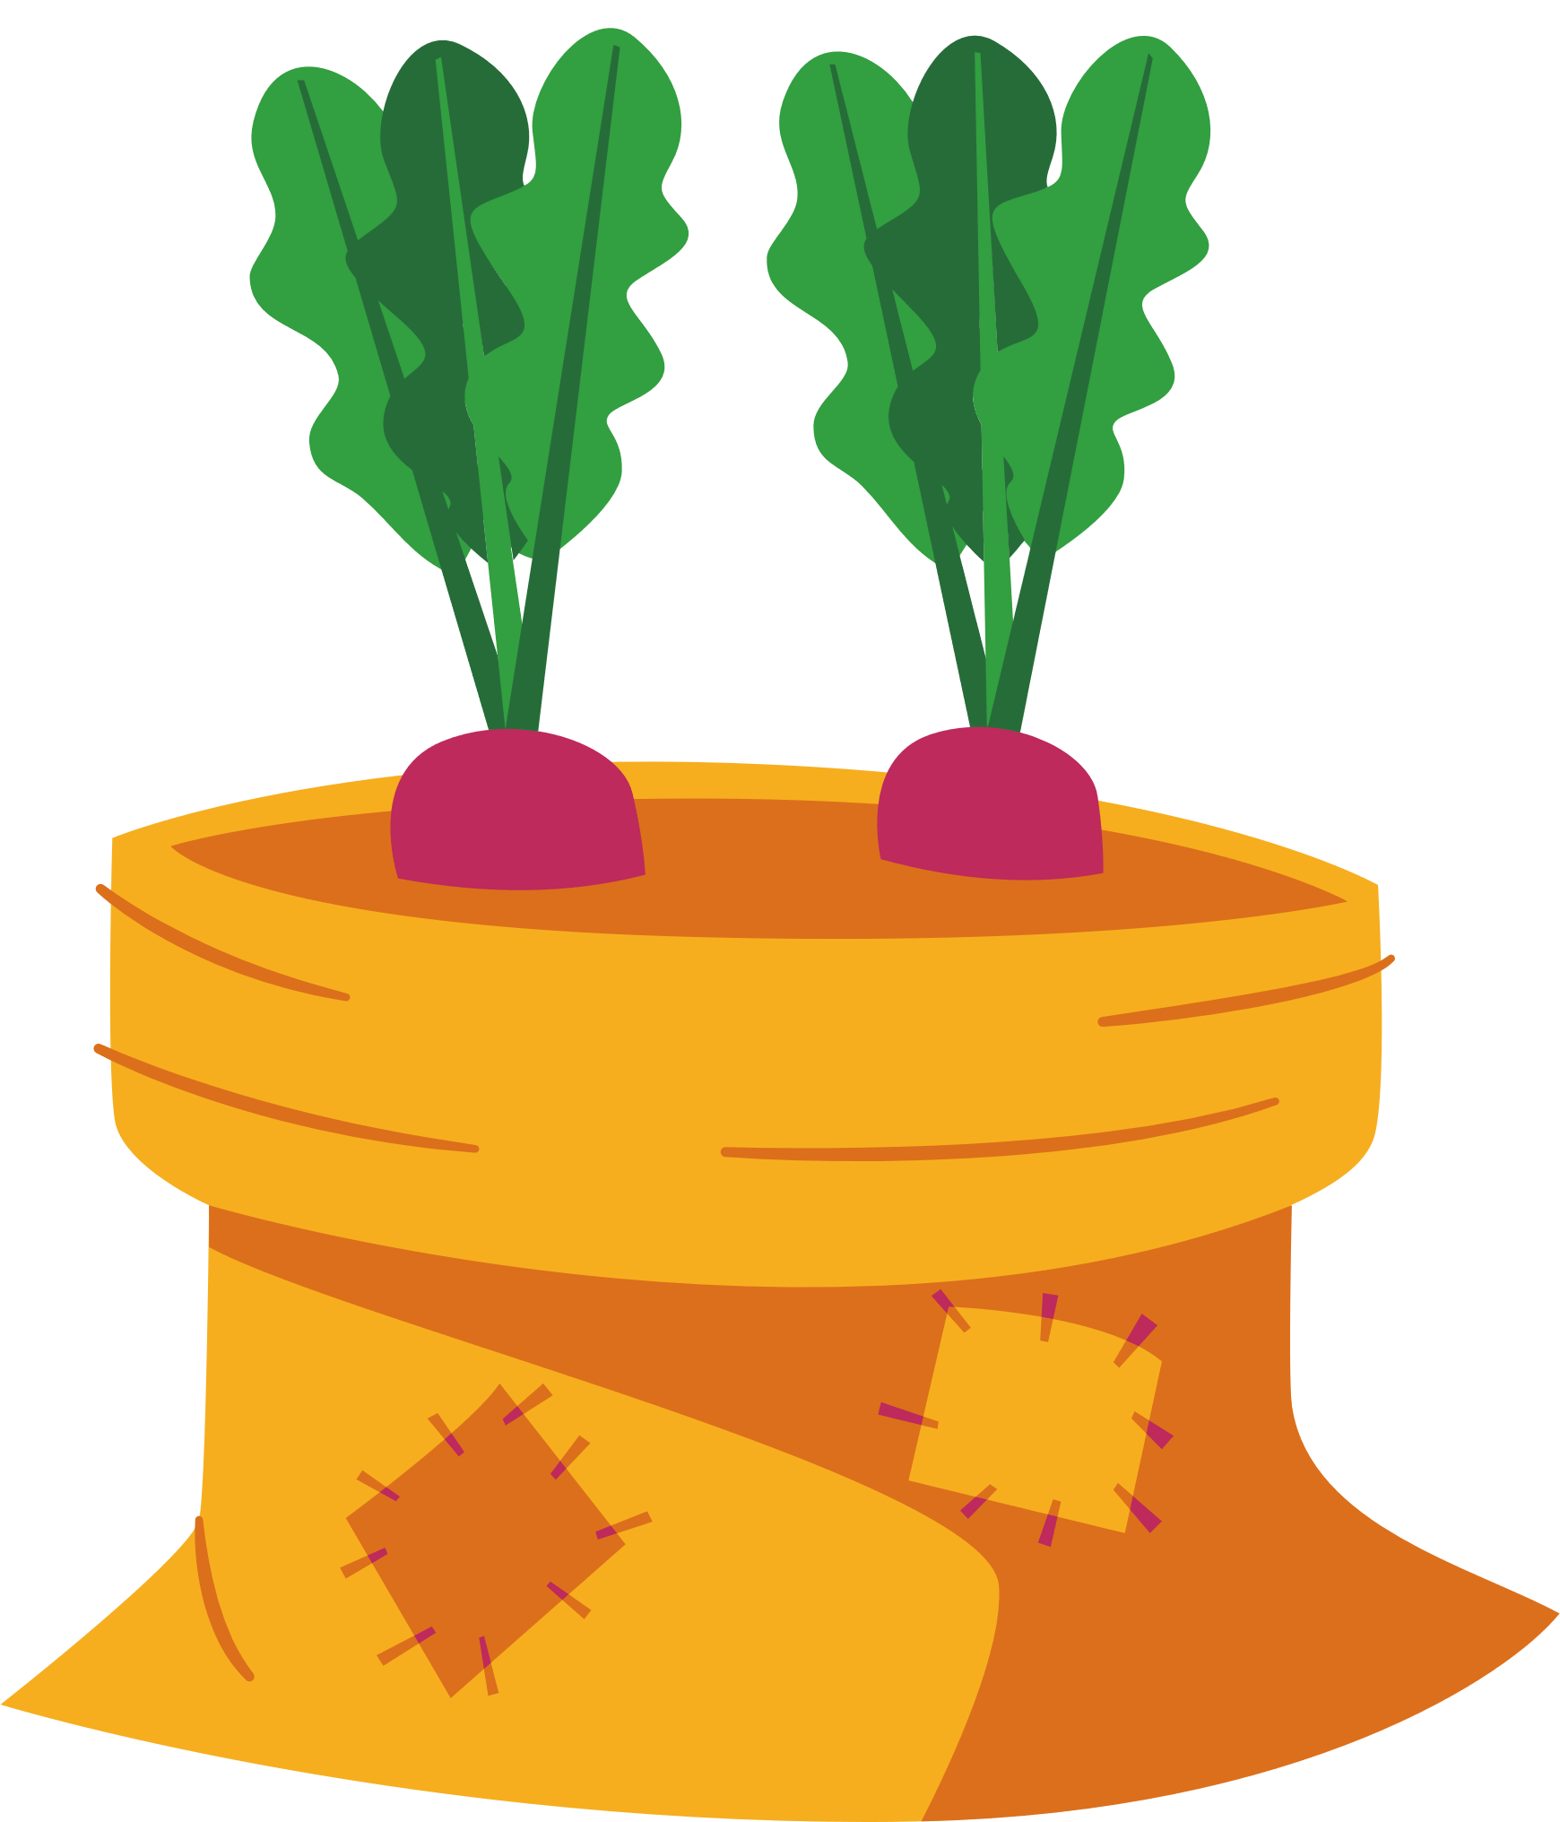

Slide 2



Slide 3
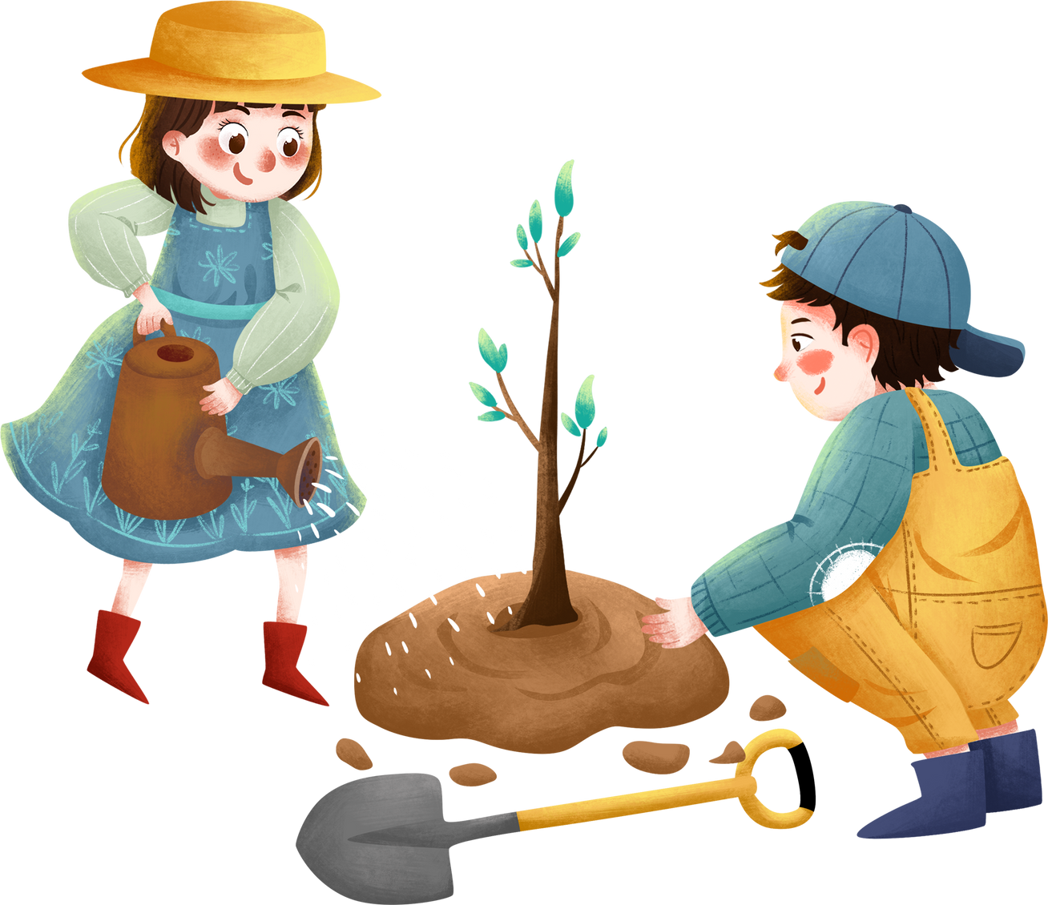

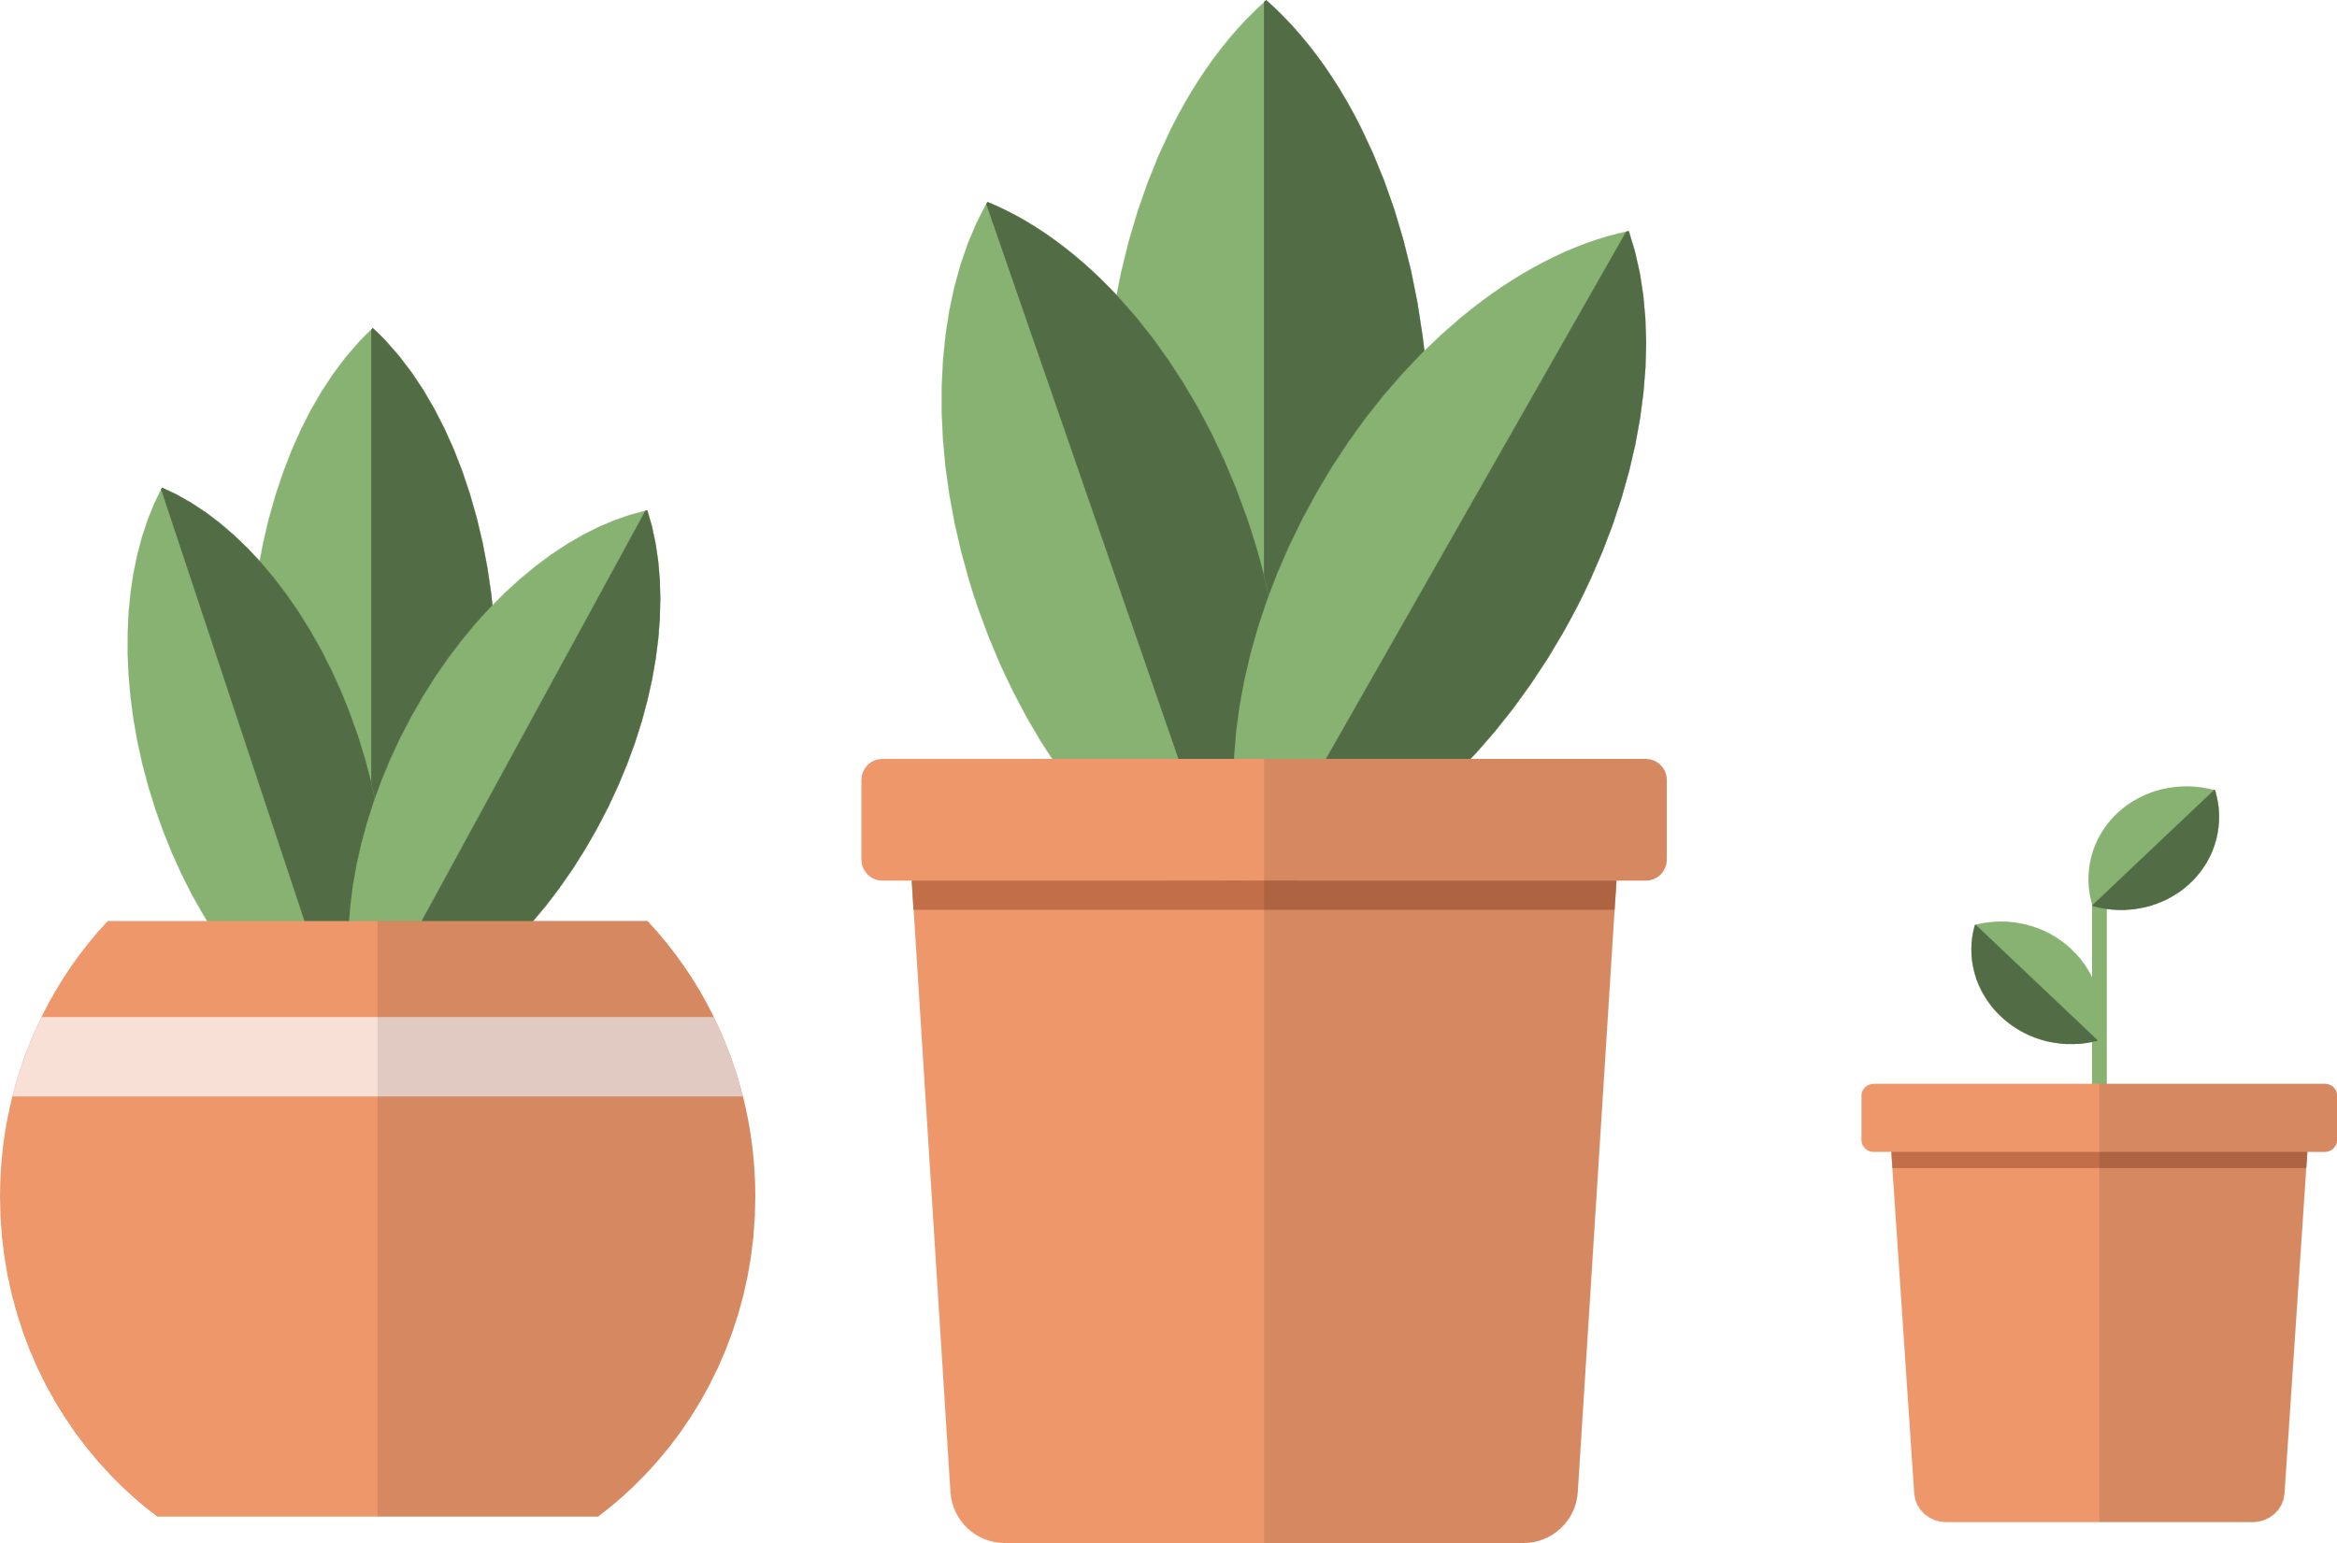
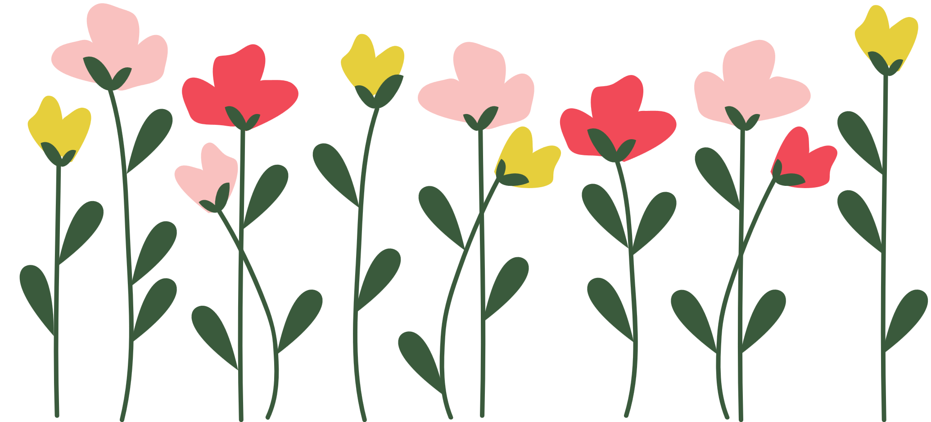

Slide 5
1. Đọc bài văn dưới đây và thực hiện yêu cầu
Cây sim
Cây sim chắc là có họ với cây mua, chúng đều mọc ở vùng trung du, trên những mảnh đất cằn cỗi.
Nếu hoa mua có màu tím hồng thì hoa sim tím nhạt, phơn phớt như má con gái. Tuy nó không thơm nhưng lại tươi non như một niềm vui cứ lan toả làm cho sườn đồi sỏi đá cũng thêm đáng yêu, đáng mến.
Quả sim giống hệt một con trâu mộng tí hon, béo tròn múp míp, còn nguyên cả lông tơ, chỉ thiếu chiếc khoáy. Cái sừng trâu là cái tai quả, nó chính là đài hoa đã già. Con trâu mộng ấy chỉ bằng đốt ngón tay, ngọt lịm và có dư vị một chút chan chát. Ăn sim xong, cả môi, cả lưỡi, cả răng ta đều tím. Chắc khi hoa sim tàn đi làm quả, màu tím đọng lại từng tí một, thành thứ mật ngọt tím thẫm ấy. Cả nắng gió trên đồi, cả mưa cũng không chịu tan đi, cứ tích luỹ lại, thành ra màu tím không giống bất cứ một thứ màu tím của quả vườn nào.
Đi chơi trên đồi, leo dốc này vượt dốc khác, tìm thấy bụi sim, hải quả chín mà ăn, đúng là bắt được thứ của trời cho, đầy ngon lành, hứng thú, về nhà vẫn còn nhớ mãi.
(Theo Băng Sơn)

Slide 6
1. Đọc bài văn dưới đây và thực hiện yêu cầu
Cây sim
Cây sim chắc là có họ với cây mua, chúng đều mọc ở vùng trung du, trên những mảnh đất cằn cỗi.
Nếu hoa mua có màu tím hồng thì hoa sim tím nhạt, phơn phớt như má con gái. Tuy nó không thơm nhưng lại tươi non như một niềm vui cứ lan toả làm cho sườn đồi sỏi đá cũng thêm đáng yêu, đáng mến.
Quả sim giống hệt một con trâu mộng tí hon, béo tròn múp míp, còn nguyên cả lông tơ, chỉ thiếu chiếc khoáy. Cái sừng trâu là cái tai quả, nó chính là đài hoa đã già. Con trâu mộng ấy chỉ bằng đốt ngón tay, ngọt lịm và có dư vị một chút chan chát. Ăn sim xong, cả môi, cả lưỡi, cả răng ta đều tím. Chắc khi hoa sim tàn đi làm quả, màu tím đọng lại từng tí một, thành thứ mật ngọt tím thẫm ấy. Cả nắng gió trên đồi, cả mưa cũng không chịu tan đi, cứ tích luỹ lại, thành ra màu tím không giống bất cứ một thứ màu tím của quả vườn nào.
Đi chơi trên đồi, leo dốc này vượt dốc khác, tìm thấy bụi sim, hải quả chín mà ăn, đúng là bắt được thứ của trời cho, đầy ngon lành, hứng thú, về nhà vẫn còn nhớ mãi.
(Theo Băng Sơn)
a. Tìm phần mở bài, thân bài, kết bài của bài văn trên.

Slide 7
1. Đọc bài văn dưới đây và thực hiện yêu cầu
Cây sim
Cây sim chắc là có họ với cây mua, chúng đều mọc ở vùng trung du, trên những mảnh đất cằn cỗi.
Nếu hoa mua có màu tím hồng thì hoa sim tím nhạt, phơn phớt như má con gái. Tuy nó không thơm nhưng lại tươi non như một niềm vui cứ lan toả làm cho sườn đồi sỏi đá cũng thêm đáng yêu, đáng mến.
Quả sim giống hệt một con trâu mộng tí hon, béo tròn múp míp, còn nguyên cả lông tơ, chỉ thiếu chiếc khoáy. Cái sừng trâu là cái tai quả, nó chính là đài hoa đã già. Con trâu mộng ấy chỉ bằng đốt ngón tay, ngọt lịm và có dư vị một chút chan chát. Ăn sim xong, cả môi, cả lưỡi, cả răng ta đều tím. Chắc khi hoa sim tàn đi làm quả, màu tím đọng lại từng tí một, thành thứ mật ngọt tím thẫm ấy. Cả nắng gió trên đồi, cả mưa cũng không chịu tan đi, cứ tích luỹ lại, thành ra màu tím không giống bất cứ một thứ màu tím của quả vườn nào.
Đi chơi trên đồi, leo dốc này vượt dốc khác, tìm thấy bụi sim, hái quả chín mà ăn, đúng là bắt được thứ của trời cho, đầy ngon lành, hứng thú, về nhà vẫn còn nhớ mãi.
(Theo Băng Sơn)
Mở bài
Thân bài
Kết bài

Slide 8
1. Đọc bài văn dưới đây và thực hiện yêu cầu
Cây sim
Cây sim chắc là có họ với cây mua, chúng đều mọc ở vùng trung du, trên những mảnh đất cằn cỗi.
Mở bài
b. Mở bài giới thiệu những gì về cây sim?
Phần mở bài giới thiệu về nguồn gốc và nơi chúng sinh trưởng và phát triển.

Slide 9
1. Đọc bài văn dưới đây và thực hiện yêu cầu
Nếu hoa mua có màu tím hồng thì hoa sim tím nhạt, phơn phớt như má con gái. Tuy nó không thơm nhưng lại tươi non như một niềm vui cứ lan toả làm cho sườn đồi sỏi đá cũng thêm đáng yêu, đáng mến.
Quả sim giống hệt một con trâu mộng tí hon, béo tròn múp míp, còn nguyên cả lông tơ, chỉ thiếu chiếc khoáy. Cái sừng trâu là cái tai quả, nó chính là đài hoa đã già. Con trâu mộng ấy chỉ bằng đốt ngón tay, ngọt lịm và có dư vị một chút chan chát. Ăn sim xong, cả môi, cả lưỡi, cả răng ta đều tím. Chắc khi hoa sim tàn đi làm quả, màu tím đọng lại từng tí một, thành thứ mật ngọt tím thẫm ấy. Cả nắng gió trên đồi, cả mưa cũng không chịu tan đi, cứ tích luỹ lại, thành ra màu tím không giống bất cứ một thứ màu tím của quả vườn nào.
Thân bài
c. Cây sim được miêu tả như thế nào ở phần thân bài?

Slide 10
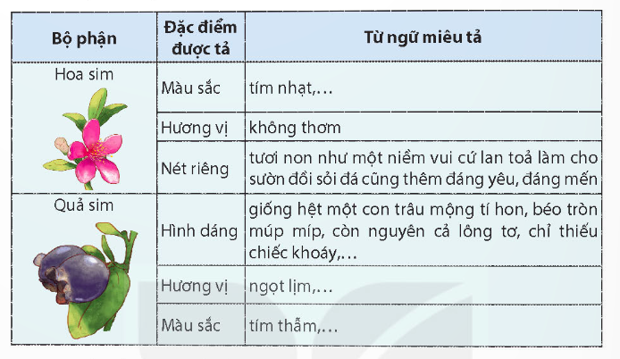
1. Đọc bài văn dưới đây và thực hiện yêu cầu
c. Cây sim được miêu tả như thế nào ở phần thân bài?
Cây sim được miêu tả bằng cách tả lần lượt từng bộ phận của cây: đặc điểm của hoa và quả sim

Slide 11
1. Đọc bài văn dưới đây và thực hiện yêu cầu
Đi chơi trên đồi, leo dốc này vượt dốc khác, tìm thấy bụi sim, hái quả chín mà ăn, đúng là bắt được thứ của trời cho, đầy ngon lành, hứng thú, về nhà vẫn còn nhớ mãi.
Kết bài
d. Phần kết bài nói về điều gì? Tình cảm của người viết đối với cây sim được thể hiện qua chi tiết nào?
Phần kết bài nói về kỉ niệm của tác giả về cây sim. Tình cảm của người viết đối với cây sim được thể hiện qua chi tiết: tìm thấy bụi sim, hái quả chín ăn đúng là bắt được thứ của trời cho, đầy ngon lành, hứng thú về nhà vẫn còn nhớ mãi.

Slide 12
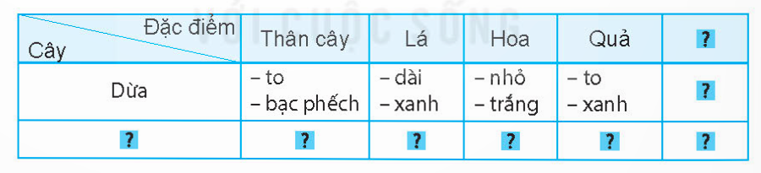

2. Trao đổi về cách viết bài văn miêu tả cây cối
Bài văn có mấy phần? Nội dung chính của mỗi phần là gì?
Có thể miêu tả cây cối theo trình tự nào ?
Những từ ngữ nào có thể dùng để tả các bộ phận của cây?

Slide 13
2. Trao đổi về cách viết bài văn miêu tả cây cối
Bài văn có mấy phần? Nội dung chính của mỗi phần là gì?
Bài văn miêu tả cây cối thường có 3 phần:
+ Mở bài: Giới thiệu bao quát về cây (tên cây, nơi cây mọc,...).
+ Thân bài: Tả lần lượt từng bộ phận của cây.
+ Kết bài: Nêu ấn tượng đặc biệt hoặc tình cảm của người tả với cây.

Slide 14
2. Trao đổi về cách viết bài văn miêu tả cây cối
Có thể miêu tả cây cối theo trình tự lần lượt từng bộ phận của cây
 | Thân cây | Lá | Hoa | Quả | Rễ
Dừa | To Bạc phếch | Dài Xanh | Nhỏ Trắng | To, chắc Có nước, cơm dừa | To Đâm sâu xuống đất
Xoài | To Sần sùi | Thon dài Xanh | Nhỏ Vàng nhạt | To Khi chín có màu vàng ươm | To, chắc Ăn sâu vào đất
Cà chua | Nhỏ Mềm | Nhỏ Xanh | Vàng Nhỏ | Mọng Đỏ | Khỏe Phân nhánh

Slide 15
Bài văn miêu tả cây cối thường có 3 phần:
+ Mở bài: Giới thiệu bao quát về cây (tên cây, nơi cây mọc,...).
+ Thân bài: Tả lần lượt từng bộ phận của cây.
+ Kết bài: Nêu ấn tượng đặc biệt hoặc tình cảm của người tả với cây.

Slide 17
Tìm đọc những đoạn văn miêu tả cây cối. Ghi lại những câu văn hay mà em muốn học tập.

Slide 18





TẢ CÂY HOA HỒNG
Trên khuôn viên tầng thượng nhỏ nhà em, mẹ em trồng rất nhiều các loài hoa: hoa thiết mộc lan, hoa quỳnh, hoa đồng tiền, thược dược,… Nhưng em thích nhất là cây hoa hồng nhung mà em đã trồng cùng mẹ vào mùa xuân năm em học lớp Một.
Cây hoa hồng nhung được mẹ khéo léo trồng trong một chiếc chậu xinh xinh. Nhìn từ xa, cây như một cô công chúa đội vương miện đỏ kiêu sa. Cây cao khoảng 70 – 80 cm, thân cây to hơn chiếc đũa, được bao bọc bởi lớp áo màu xanh thẫm nhưng vẫn tràn đầy sức sống. Cũng ở thân mọc ra những chiếc gai sắc nhọn như những chàng hiệp sĩ dũng cảm bảo vệ nàng công chúa kiêu sa. Cành lá cây hoa hồng mảnh mai, cũng có gai nhọn như thân hồng. Lá hoa hồng nhỏ nhắn, hình bầu dục, có răng cưa viền xung quanh. Gân lá hồng nổi lên trên nền lá màu xanh thẫm, giống như bộ xương cá.
Hoa hồng nở quanh năm nếu được chăm sóc tốt. Nhưng đặc biệt hơn là vào mùa xuân, cây hồng nhung nở rộ hoa. Hoa hồng nở ở đầu cành. Màu hoa đỏ thẫm, cánh mềm mịn như những tấm khăn nhung của các bà, các mẹ. Các cánh hoa chúm chím dần xòe ra xếp thành từng tầng bao quanh nhụy hoa. Nhụy hoa hồng rất nhỏ, có màu vàng nhạt. Mỗi sáng sớm khi thức dậy em bước ra vườn, những giọt sương như những hạt ngọc đọng trên những cánh hoa, lá. Mùi hương thơm nhè nhẹ, dễ chịu của nữ hoàng hoa hồng được chị gió mang tỏa khắp nơi, như mời gọi những nàng ong, chị bướm đến hút mật. Không hổ danh là “nữ hoàng của các loài hoa”! Hoa hồng thường được dùng để trang trí, làm đẹp, làm quà tặng và còn để điều chế nước hoa nữa.
Em rất yêu thích cây hoa hồng nhung nhà em! Mỗi khi rảnh, em đều cùng mẹ tưới nước, nhổ cỏ dại, cắt cành, tỉa lá, chăm sóc cây hồng nhung cho cây luôn tươi tốt và nở thật nhiều hoa. Mỗi dịp lễ, mẹ em thường cắt mấy bông hồng xuống để thắp hương trên bàn thờ.

Slide 19
TẢ CÂY BƯỞI
A thơm quá, em vui mừng khi thấy cây bưởi trong vườn nhà em đã ra hoa. Cây bưởi nhà em ngày nào còn nhỏ mà bây giờ đã lớn. Thân cây khỏe khoắn vươn cao lên bầu trời. Lá cây xanh mướt, tốt tươi. Cây bưởi mùa ra hoa là lúc đẹp nhất. Từ xa cây bưởi trông thật duyên dáng với những chùm hoa trắng. Nhìn nó dường như mập mạp hơn để chuẩn bị dinh dưỡng nuôi hoa. Những anh chàng kiến cũng leo trèo nhiều hơn và khi những nụ hoa đầu tiên ra đời, cây bưởi lốm đốm những chấm trắng. Một thời gian sau nụ hoa nhờ ánh sáng mặt trời, không khí và nguồn thức ăn từ cây mẹ nhũ hoa ngày càng lớn nở tung mình thành những bông hoa trắng tuyệt đẹp. Những cành hoa trắng muốt mềm mại nhìn vô cùng trong trắng như cô thiếu nữ e lệ. Nằm giữa nhị vàng là bầu nhụy sau này khi những cánh hoa kia tàn thì bầu nhị ấy sẽ lớn dần lớn dần và trở thành quả bưởi tí hon. Hương hoa bưởi dịu dàng thơm ngát tỏa ra khắp khu vườn. Giữa trưa nắng hương bưởi càng nổi bật và gây sự chú ý của mọi người. Hương bưởi như xua tan hơi nóng của mùa hè, chim chóc cũng về đây tụ hội rất đông, hót rộn ràng. Ong bướm bay rập rờn bên những cánh hoa. Em rất thích ngắm cây bưởi mùa ra hoa, nó thật đẹp một vẻ đẹp giản dị của làng quê mà không thể diễn tả hết bằng lời.

Slide 20
TẢ CÂY TRE
Có lẽ một hình ảnh quen thuộc ở làng quê Việt Nam đó chính là những lũy tre xanh. Dọc con đường nhỏ dẫn vào làng em là hai đứa tre xanh ngát. Em không biết lũy tre có từ bao giờ, chỉ nhớ khi còn nhỏ theo mẹ đi chợ đã thấy những lũy tre xanh ở đó. Những cây tre mọc thành khóm, thẳng tắp với những chiếc lá nhỏ đung đưa trong gió như bàn tay vẫy chào. Thân tre cứng màu xanh, trên thân là rất nhiều những đốt tre. Mỗi đốt dài từ 15 cm. Lá tre nhỏ dài như ngón tay mọc ở ngọn tre và ở các cành nhỏ rễ tre mọc thành chùm bám sâu vào mặt đất. Không tự nhiên mà người ta nói đến sự đoàn kết được ví như những khóm tre xanh bởi những khóm tre xanh mọc theo từng khóm, sống nương tựa với nhau nên dù có mưa giông bão táp thì cũng không thể quật ngã. Những cây tre, rặng tre không chỉ cho bóng mát mà còn là người vệ sĩ vô hình luôn âm thầm bảo vệ cho làng em. Em rất yêu thích lũy tre làng.

